Slide 1
LCD sensori va potensiometr bilan ishlash (LCD 1602)
5-hafta

Slide 2
Reja
IoT va sensorlarning roli
IoT qurilmalarining asosiy komponentlari
LCD 1602 ekrani haqida
B10K potensiometri haqida
Amaliyot

Slide 3
Kirish
IoT - atrof-muhitdagi fizik jarayonlarni kuzatish, nazorat qilish va ma’lumot almashish imkonini beruvchi tarmoq.
Sensorlar turli fizik kattaliklarni o‘lchaydi va ularni elektron signalga aylantiradi.
IoT tizimlarida sensorlar ma’lumotlarni yig‘ish va tahlil qilishning asosiy komponenti hisoblanadi.
LCD 1602 va Potensiometr IoT qurilmalarida keng qo‘llaniladi.

Slide 4
IoT Qurilmalarining Asosiy Komponentlari
Sensorlar (harorat, namlik, masofa o‘lchov datchiklari)
Aktuatorlar (motorlar, chiroqlar, signalizatsiyalar)
Mikroprotsessorlar (Arduino, Raspberry Pi)
Tarmoq interfeyslari (Wi-Fi, Bluetooth, Zigbee)
Bulutli ma’lumotlar saqlash tizimlari

Slide 5
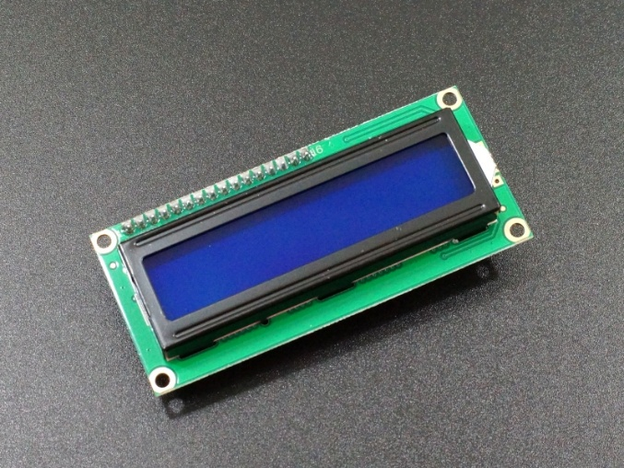
LCD 1602 Ekrani
16 ta ustun va 2 ta qatorli ekran.
I2C interfeys yoki parallel ulanish orqali boshqarish.
O‘zgaruvchan yozuvlar va sensor ma’lumotlarini ko‘rsatish imkoniyati.
Oq fonli ko‘k yoki yashil displeyli versiyalari mavjud.
Ko‘p IoT loyihalarida ma’lumot vizualizatsiyasi uchun ishlatiladi.
Harorat, namlik va boshqa sensorlar bilan ishlatilishi.

Slide 6
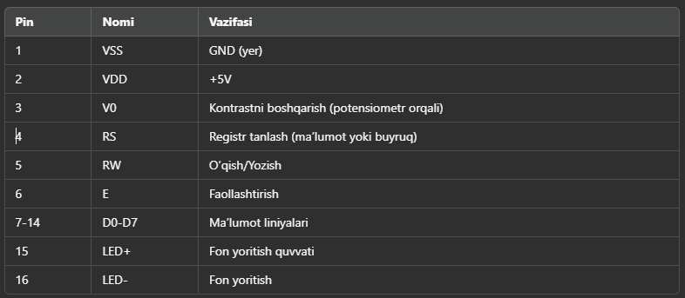
LCD 1602 ning pin tavsifi va ishlash prinsipi

Slide 7
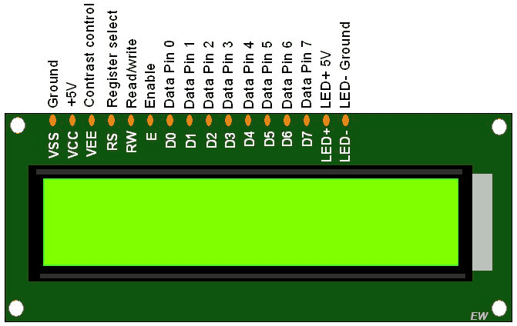
LCD 1602 ning pin tavsifi va ishlash prinsipi

Slide 8
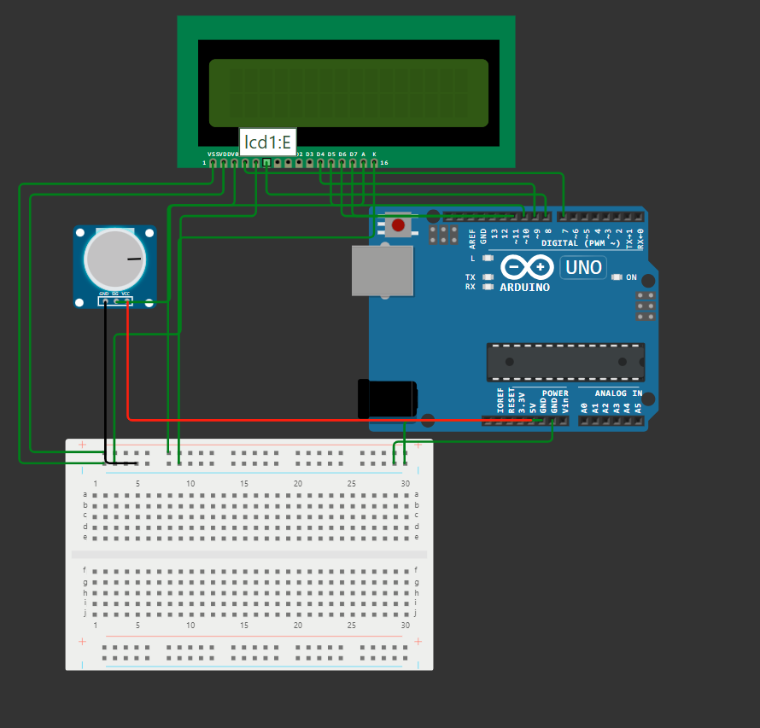
LCD 1602 ulanish sxemasi
1-bosqich: Parallel ulanish yoki I2C interfeysi
orqali ishlaydi.
2- bosqich: V0 piniga potensiometr ulanadi.

Slide 9
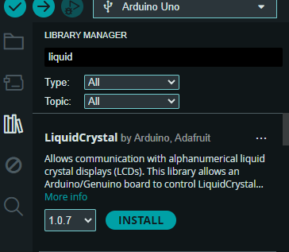
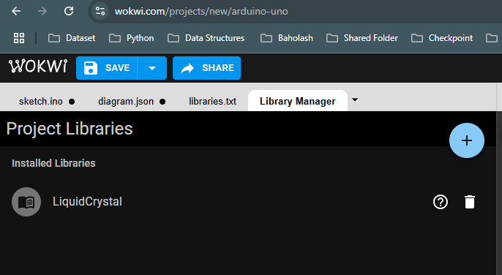
Kutubxnalarni o’rnatish

Slide 10
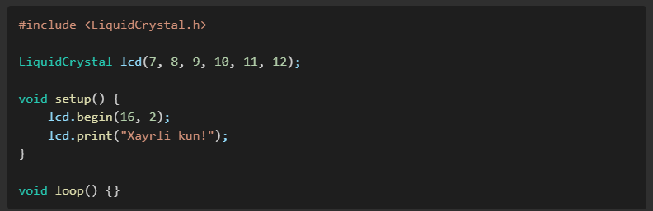
LCD 1602ni dasturlash va "Xayrli kun!" chiqarish

Slide 11
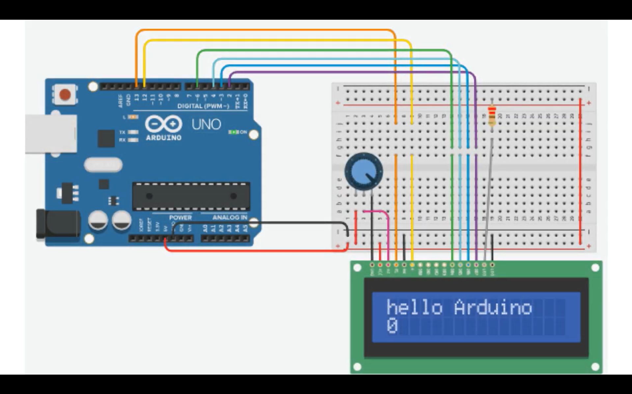
Ulash sxemasi

Slide 12
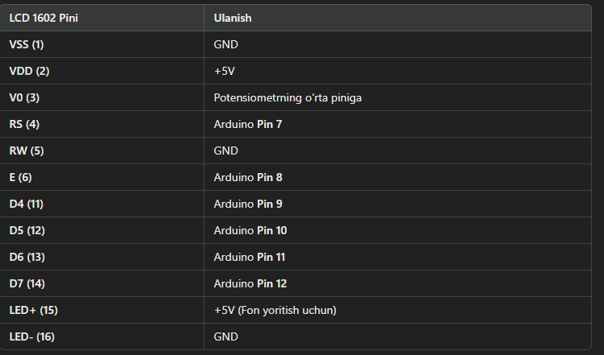
LCD 1602 (Parallel interfeys) ulanish sxemasi:

Slide 13
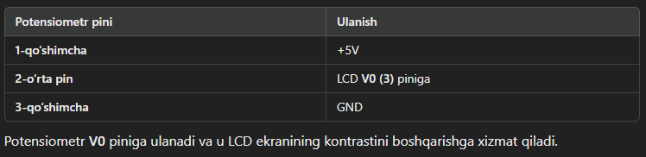
Potensiometr ulanishi:

Slide 14
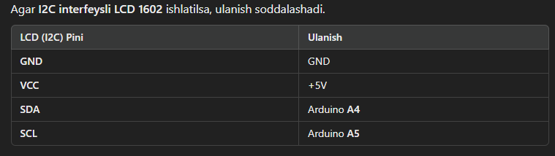
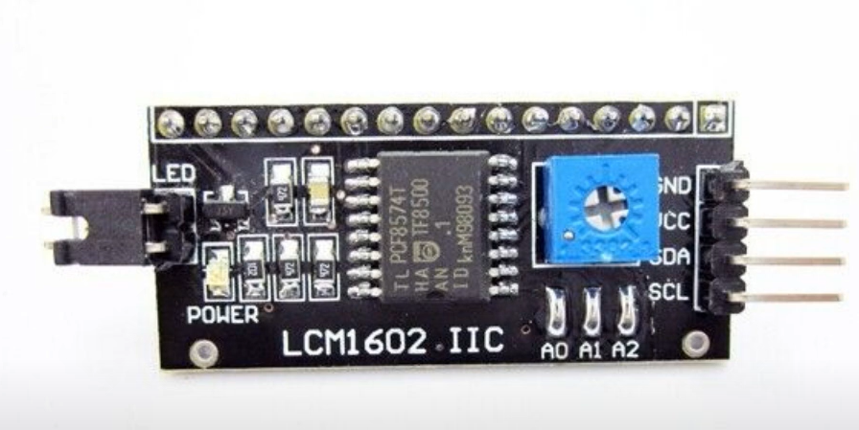
LCD 1602 (I2C interfeys) ulanish sxemasi (Agar ishlatilsa):

Slide 15
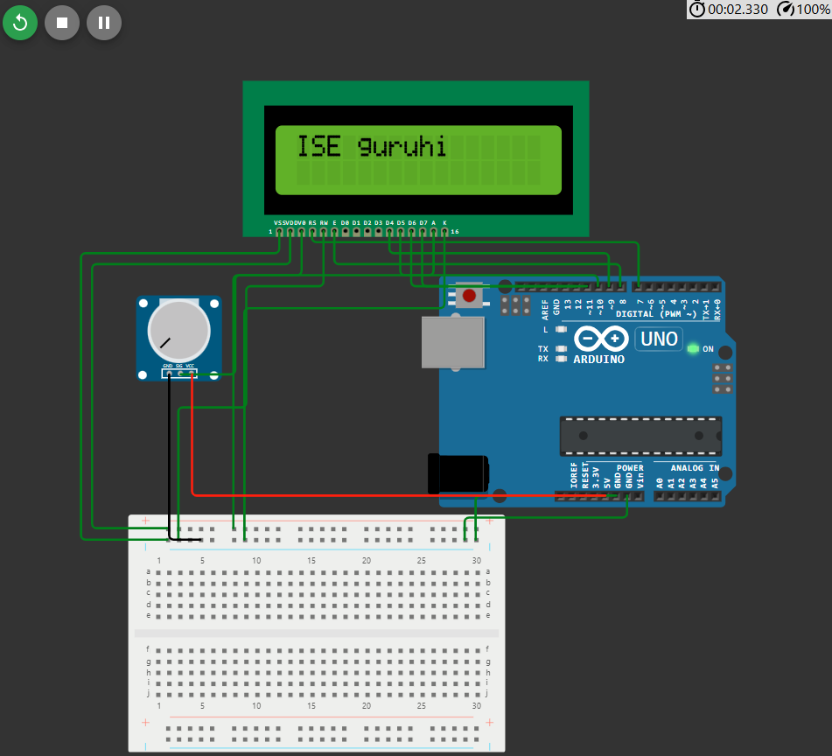
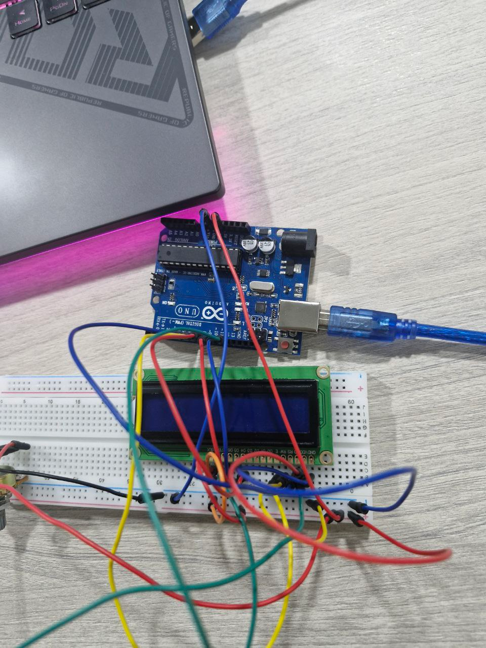
10. LCD 1602 ekraniga matn chiqarish amaliyoti

Slide 16
B10K Potensiometri
Potensiometr - o‘zgaruvchan qarshilik beruvchi komponent.
Signal kuchlanishini o‘zgartirish uchun ishlatiladi.
Analog kirish signallarini boshqarish uchun ishlatiladi

Slide 17
Potensiometrdan LCD ekran kontrastini boshqarish uchun foydalanish
V0 piniga ulanadi.
Qarshilik o‘zgarishi bilan LCD ekranning yorqinligi o‘zgaradi.
Potensiometr turli tizimlarda ovoz balandligini, yoritish darajasini boshqarish uchun ham ishlatiladi.

Slide 18
Potensiometr ulanish sxemasi va uning ishlash tamoyili
1-pin: +5V
2-o‘rta pin: LCD 1602 V0 piniga ulanadi
3-pin: GND

Slide 19
Potensiometr bilan bog‘liq amaliy kod
LCD kontrastini boshqarish dasturi.
Potensiometrni analog o‘qib, qiymatni serial monitor orqali chiqarish.

Slide 20
Amaliy topshiriqlar
LCD 1602 ekraniga "IoT loyihasi" yozuvini chiqaring.
Potensiometr yordamida LCD 1602 ekranining kontrastini o‘zgartiring.
Ultrasonik sensor yordamida masofani LCD 1602 da chiqarish kodini o‘zgartirib, masofaga qarab turli xabarlarni chiqaring.
LCD ekran orqali harorat va namlik ko‘rsatkichlarini chiqarish.

Slide 21
Xulosa
LCD 1602 va B10K potensiometri IoT qurilmalarida axborotni vizual aks ettirish va foydalanuvchi bilan o‘zaro aloqani ta’minlash uchun keng qo‘llaniladi. Ushbu komponentlar aqlli uy tizimlari, sanoat avtomatlashtirish, sog‘liqni saqlash va boshqa ko‘plab sohalarda muhim rol o‘ynaydi. IoT qurilmalarining rivojlanishi bilan ushbu texnologiyalar yanada takomillashib, real vaqt monitoringi va boshqaruv imkoniyatlarini kengaytirishda asosiy vosita bo‘lib xizmat qiladi.

